Slide 1
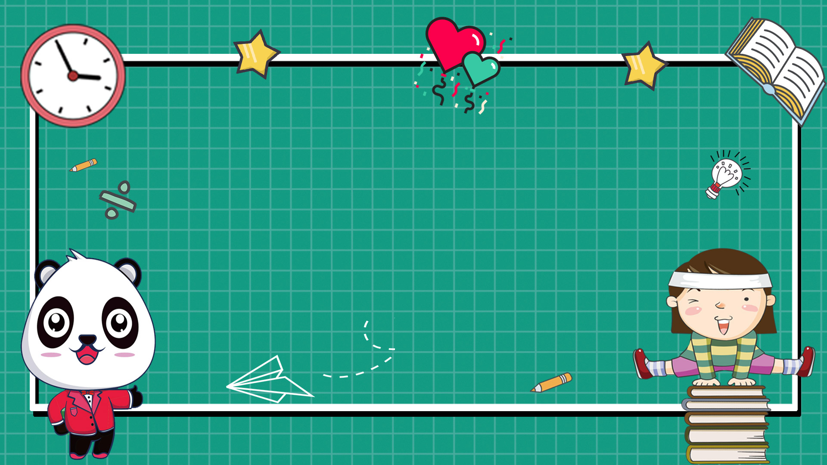
Bài 19: Bảng trừ
(có nhớ) trong phạm vi 20.
Notes:
Thiết kế bởi: FB Hương Thảo - https://www.facebook.com/huongthaoGADT/

Slide 2

11 – 2 = 9
Bảng trừ
(có nhớ) trong phạm vi 20
11 – 3 = 8
12 – 3 = 9
11 – 4 = 7
12 – 4 = 8
13 – 4 = 9
11 – 5 = 6
12 – 5 = 7
13 – 5 = 8
14 – 5 = 9
11 – 6 = 5
12 – 6 = 6
13 – 6 = 7
14 – 6 = 8
15 – 6 = 9
11 – 7 = 4
12 – 7 = 5
13 – 7 = 6
14 – 7 = 7
15 – 7 = 8
16 – 7 = 9
11- 8 = 3
12 – 8 = 4
13 – 8 = 5
14 – 8 = 6
15 – 8 = 7
16 – 8 = 8
17 – 8 = 9
11 – 9 = 2
12 – 9 = 3
13 – 9 = 4
14 – 9 = 5
15 – 9 = 6
16 – 9 = 7
17 – 9 = 8
18 – 9 = 9

Slide 3











BAY LÊN NÀO

Slide 4




Khám phá
Hổ
Sư tử
Tê giác
Khỉ
Ngựa vằn
Voi
Hươu cao cổ

Slide 5

13 – 7 = ?
Đáp án: 6

Slide 6
15 – 6 = ?
Đáp án: 9

Slide 7
16 – 8 = ?
Đáp án: 8

Slide 8
11 – 4 = ?
Đáp án: 9

Slide 9
18 – 9 = ?
Đáp án: 9

Slide 10
11 – 3 = ?
Đáp án: 8

Slide 11

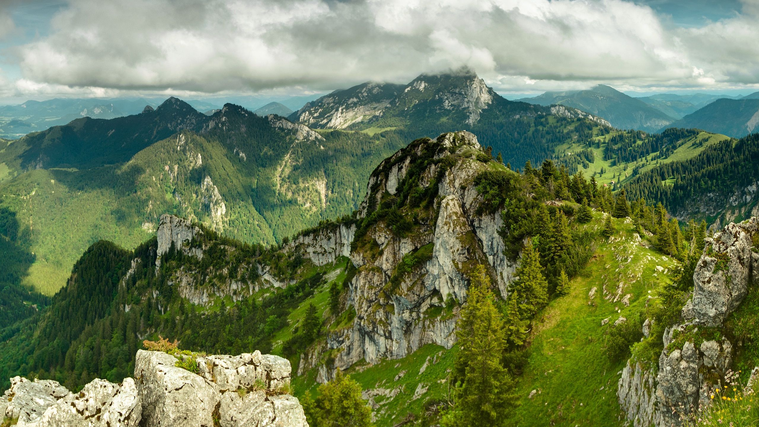
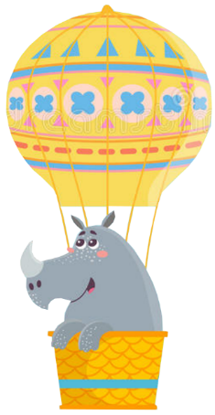





Slide 12

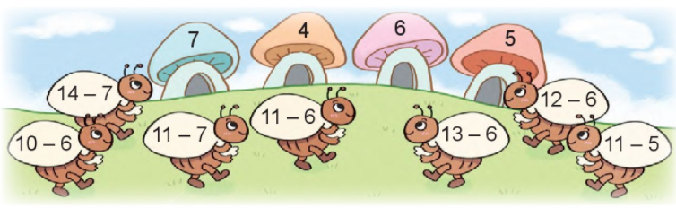


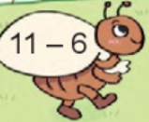
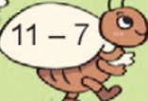
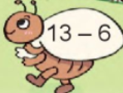
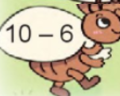
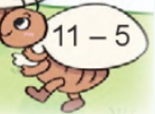
2. Chọn kết quả đúng với mỗi phép tính
Notes:
Thiết kế bởi: FB Hương Thảo - https://www.facebook.com/huongthaoGADT/

Slide 13

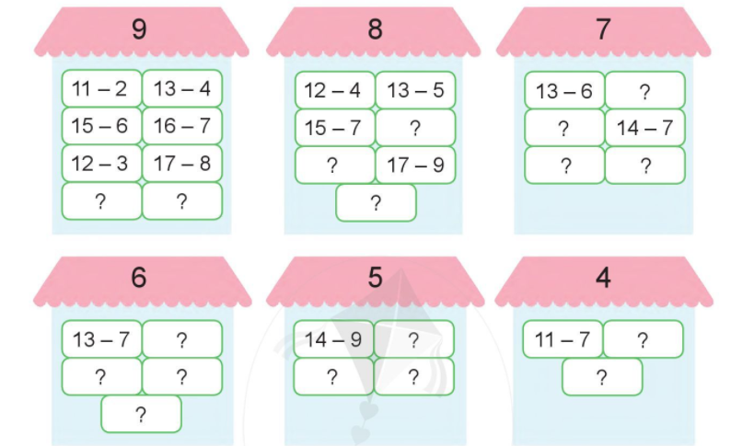
12 - 5
14 - 6
15 - 8
16 - 8
16 - 9
11 - 4
18 - 9
14 - 5
11 - 3
12 - 6
13 - 8
12 - 8
14 - 8
15 - 9
11 - 6
12 - 7
13 - 9
11 - 5
Notes:
Thiết kế bởi: FB Hương Thảo - https://www.facebook.com/huongthaoGADT/

Slide 14
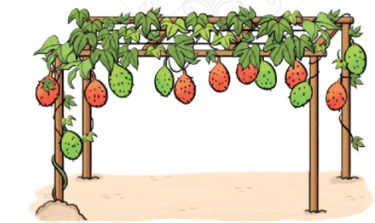
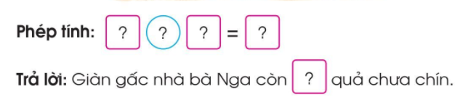
4. Giàn gấc nhà bà Nga có tất cả 13 quả, trong đó 7 quả đã chín. Hỏi giàn gấc nhà bà Nga còn mấy quả chưa chín?
Bài toán cho em biết điều gì? Hỏi gì?
13
-
7
6
6
Notes:
Thiết kế bởi: FB Hương Thảo - https://www.facebook.com/huongthaoGADT/

